Slide 1
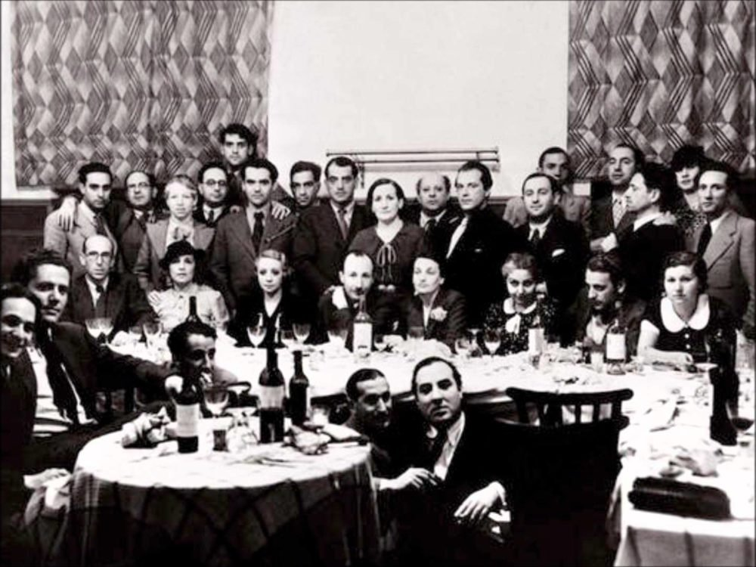
Generación del 27

Slide 2
poetas (hombres y mujeres) que escriben en los aňos 20 y 30
1927 – aniversario de 300 aňos de la muerte de Góngora – poeta barroco → acto conmemorativo

Slide 3
Los poetas más famosos….
Federico García Lorca
Rafael Alberti
Jorge Guillén
Gerardo Diego
Dámaso Alonso
Luis Cernuda
Vicente Aleixandre
,....

Slide 4
Mujeres
Josefina de la Torre
Concha Méndez
Carmen Conde
Pilar de Valderrama
Ernestina de Champourcin

Slide 5
Generación del 27
=
Generación de la dictadura
=
Generación de la amistad

Slide 6
Estética
Aňos 20:
poesía pura
vanguardista (sobre todo ultraísta)
neotradicionalismo
Aňos 30
surrealismo

Slide 7
La poesía pura
no quiere ser referencial y descriptiva, quiere ser objeto del lenguaje, poesía bastante filosófica, invento de Jiménez
Ernestina de Champourcin – influencia de Jiménez
Jorge Guillén

Slide 8
Vanguardia
1918 – en Espaňa aparece la vanguardia – dadaísmo, futurismo, ...
se crea un movimiento ultraísta (en Espaňa) – esa palabra la inventó un poeta Rafael Cansinos Assens
poesía más experimental, experimenta con el lenguaje, palabras técnicas, expresiones y alusiones al cine, a cosas modernas, que no se consideraban poéticas
crean imagenes chocantes, violentas, poesía sin rimas, pero está basada en la metáfora, la organización gráfica de los poemas es diferente
Gerardo Diego

Slide 9
Neotradicionalismo
la vuelta a la poesía tradicional = a la poesía popular (lidová)
Lorca - los romances
Rafael Alberti - colección de poemas- Marinero en tierra – imita a la poesía popular
Gerardo Diego – Romancero de la novia – la forma de romance

Slide 10
Surrealismo
trabaja con lo profundo del hombre, con los sueňos, hace psicoanálisis de la mente, trabaja con automatismo, escritura automática
Lorca
Luis Cernuda
Vicente Alexaindre

Slide 11
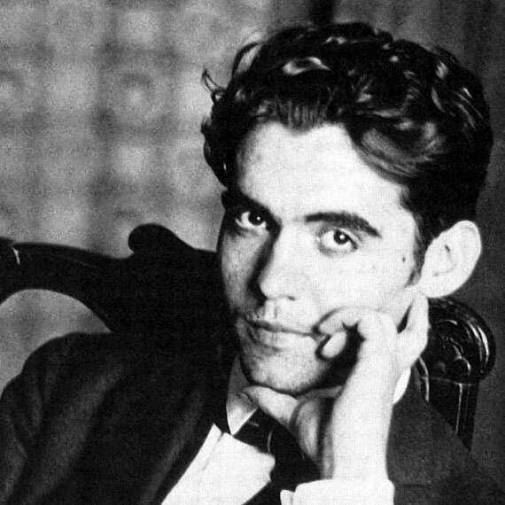
Federico García Lorca (1898- 1936)
poeta y dramaturgo andaluz, Granada → Madrid – en la residencia conoce muchos poetas
talento a muchas cosas
el folklore andaluz
viaje a NY, Uruguay, Argentina
fundó a Barraca: compaňía teatral
1936 – arrestado en casa de sus padres, lo mataron, asesinado, por los franquistas

Slide 12
Obra poética
se inspiraba en la poesía popular, folklore andaluz, poesía neotradicionalista, ...
el surrealismo
tenía un talento excepcional - era capaz de mezclar los temas tradicionales y las formas tradicionales con las novedades
Romancero gitano (1928)
Poema del cante jondo (1921 -31)
Poeta en NY (1941)

Slide 13
Teatro
12 obras de teatro
Temas: La aspiración, la búsqueda amorosa, y la frustración de esa búsqueda
El maleficio de la mariposa (1920)
Mariana Pineda (1923)
Público
Bodas de sangre (1932)
Yerma (1934)
La casa de Bernarda Alba (1936)

